Slide 1
Program perkalian menggunakan fungsi rekursif
Kelompok 4:
Dara Atria Ferliandini (2113191098)
Irpan Ramdani (2113191069)
Isep Lutpi Nur (2113191079)
Vakrun Nisah (21131910547)

Slide 2
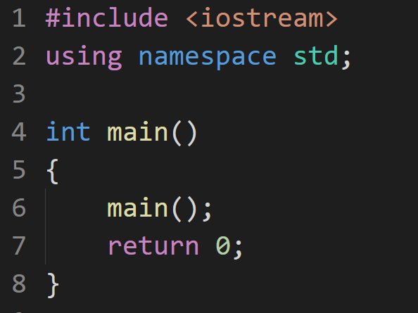
Fungsi Rekursif
Pengertian
Rekursif berasal dari kata recursion yang artinya pegulanyan. Fungsi rekursif berarti fungsi yang mengulang dirinya sendiri
Fungsi rekursif
Fungsi Rekursif adalah fungsi yang mengembalikan nilai dirinya sendiri atau juga dapat diartikan fungsi yang memanggil dirinya sendiri. Disamping adalah contoh rekursif, Jadi dalam fungsi main memanggil fungsi main itu sendiri,
Tapi itu tidak boleh digunakan karena tidak akan tau akhirnya dimana, Jadi dalam rekursif harus ada finite recursion (rekursif terbatas) fungsinya akan sampai di akhir jadi terbatas.

Slide 3
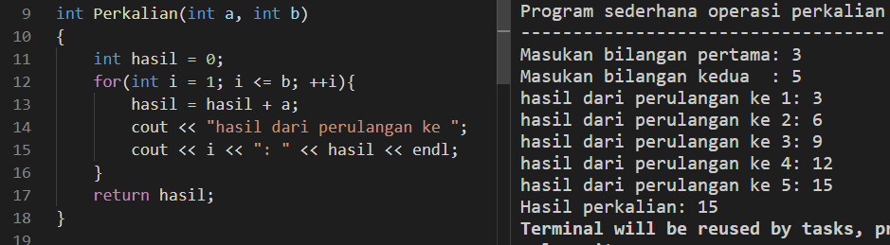
Algoritma perkalian
3X5 = 3 + 3 + 3 + 3 + 3
Pertama bisa kita lihat dimana operasi yang berulang- ulang, yaitu pada saat operasi 3 + 3.
Disini kita menggunakan perulangan dengan fungsi for terlebih dahulu karena rekursif konsepnya hampir sama yaitu perulangan.

Slide 4
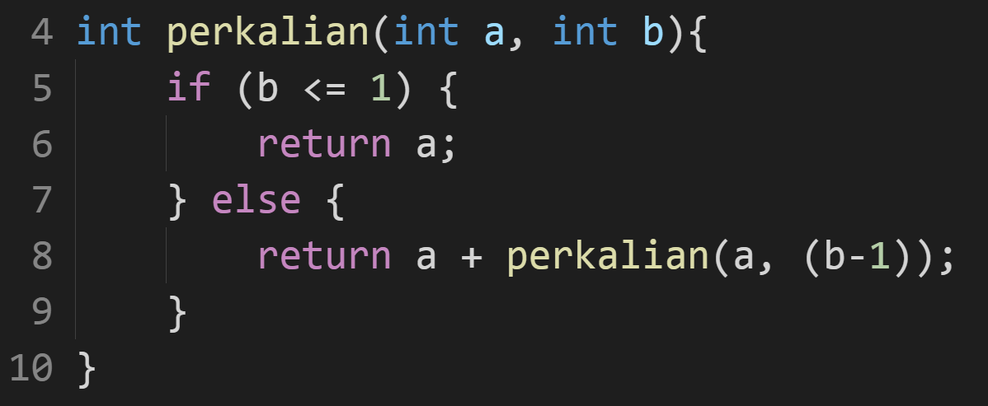
Rekursif Perkalian
a, b
perkalian(3, 5)
15
3+12
3+ perkalian(3,5-1)
Finite Recursion
Alur program
Disamping adalah proses rekursif perkalian dengan nilai input a = 3 dan b =5
Selanjutnya karena itu fungsi rekursif maka fungsi tersebut akan memanggil dirinya sendiri dengan mengurangi nilai b.
Setelah nilai b menjadi 1 karena sudah tidak diperlukan lagi maka nilai a di return(dikembaliakn), lalu nilai dari fungsi tersebut di generate batas akhir.
Generate nilai
3+ (perkalian(3,2-1)=3) = 6
3+ (perkalian(3,3-1)=6) = 9
3+ (perkalian(3,4-1)=9) = 12
3+ (perkalian(3,5-1)=12) =15
3+9
3+ perkalian(3,4-1)
3+6
3+ perkalian(3,3-1)
3+3
3+ perkalian(3,2-1)
if (b <= 1){
return a
}
3
Batas akhir
Keterangan
Jalur pemanggilan Fungsi
Jalur return (pengembalian nilai)

Slide 5
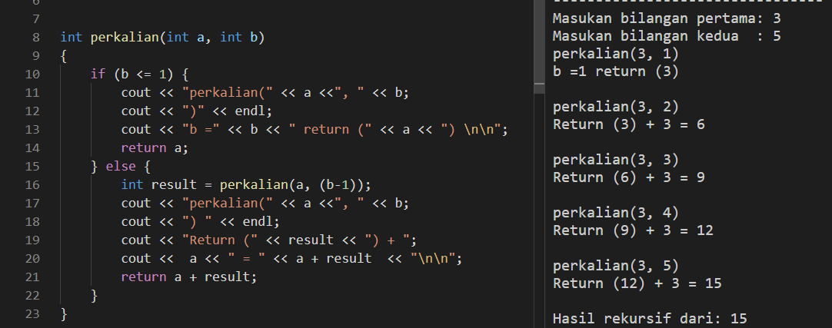
Rekursif Perkalian
a, b
perkalian(3, 5)
15
3+12
3+ perkalian(3,5-1)
Finite Recursion
3+9
3+ perkalian(3,4-1)
3+6
3+ perkalian(3,3-1)
3+3
3+ perkalian(3,2-1)
if (b <= 1){
return a
}
3
Batas akhir
Keterangan
Jalur pemanggilan Fungsi
Jalur return (pengembalian nilai)

Slide 6
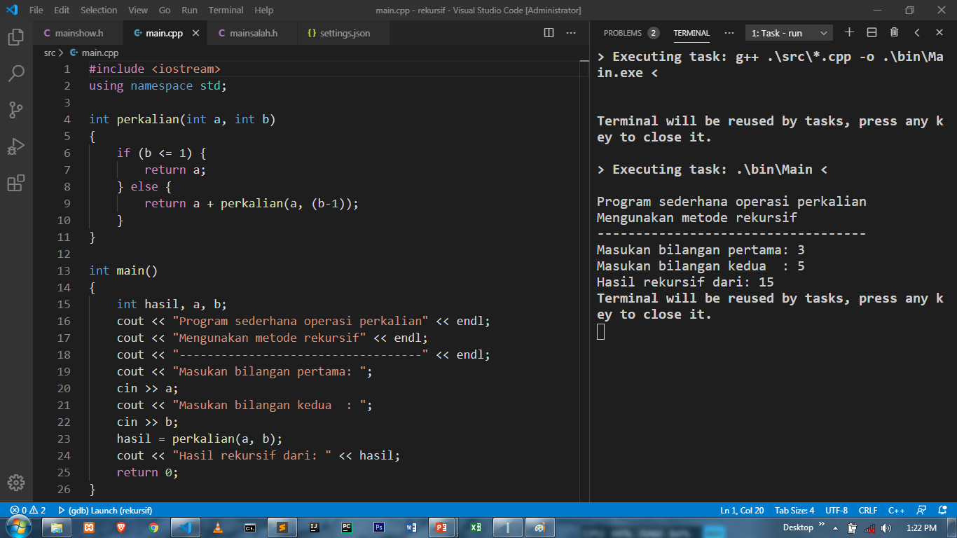
Contoh Program

Slide 7
Thank You!
Any Questions?

